Slide 1
当事者研究とリカバリーの思想： 向谷地生良(2015)『精神障害と教会』の テキストマイニング分析 小 平 朋 江 いとうたけひこ 2016年12月10日（土）示説第3群14:40～15:20 第36回日本看護科学学会学術集会PA-3-05 東京国際フォーラム ポスター会場A Bブロック7FホールB7(2)

Slide 2
問題
向谷地生良は、浦河町をフィールドにして統合失調症など精神障害をかかえる人たちのために、40年近く活動してきた。
その思想と実践の全貌を捉えることは興味深い。
近著『精神障害と教会：教会が教会であるために』で、キリスト教や教会との関係に踏み込みつつ、浦河べてるの家が生み出した当事者研究やリカバリーの考え方の原点を知ることができる。

Slide 3
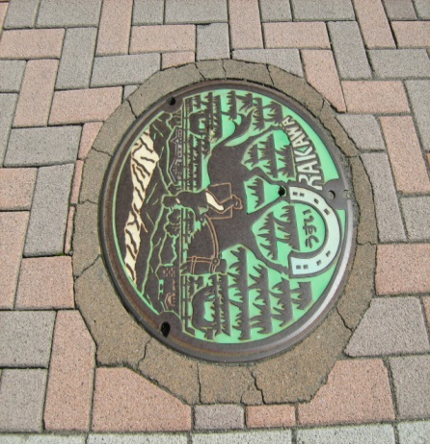
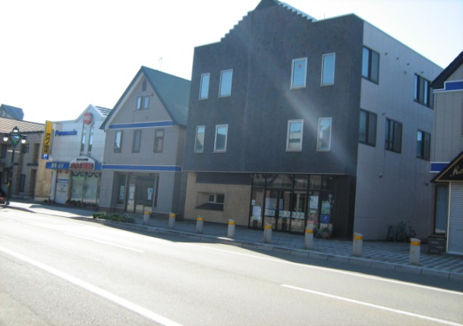
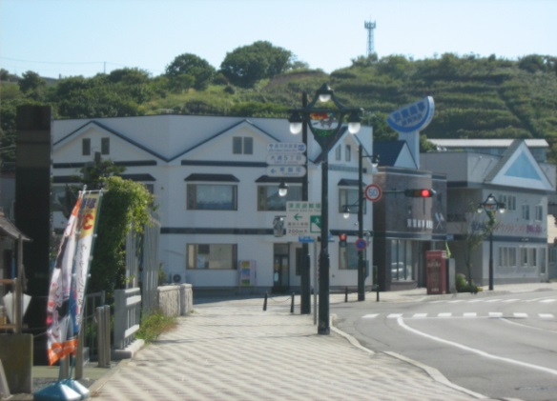
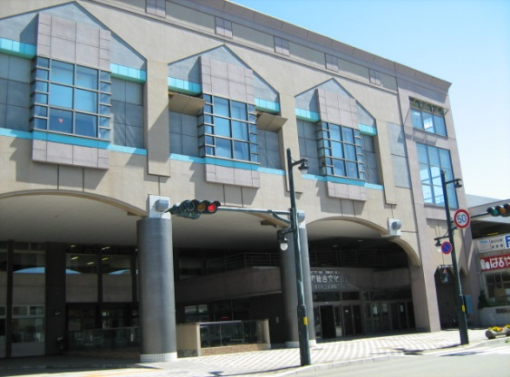
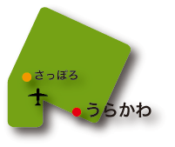
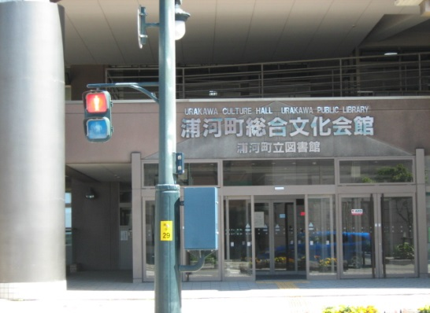
浦河の町・海・空・牧場

Slide 4
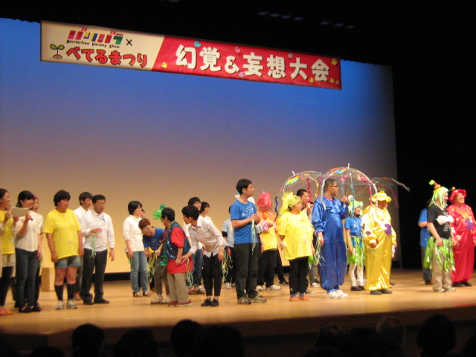
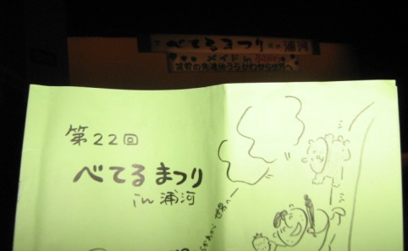
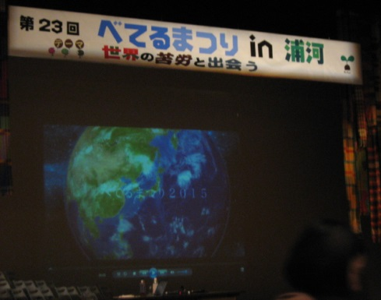
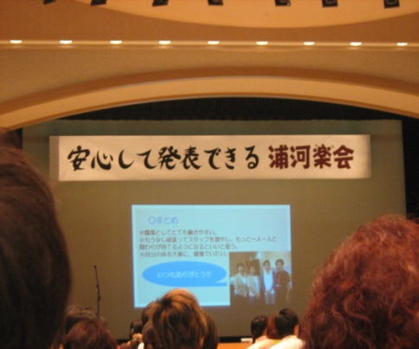
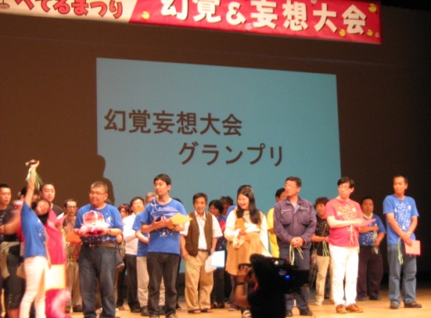
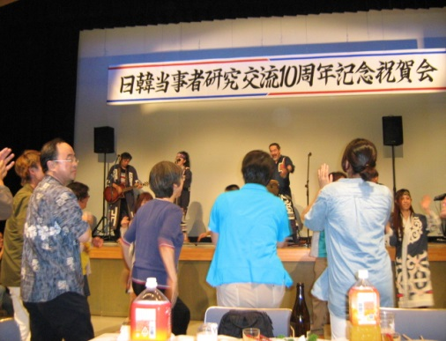
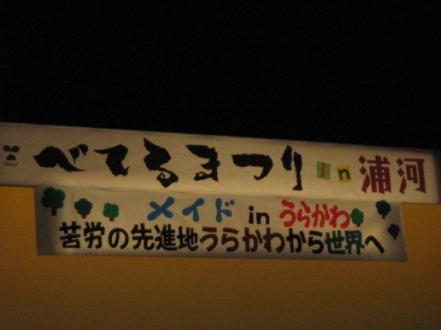
べてるまつり会場

Slide 5
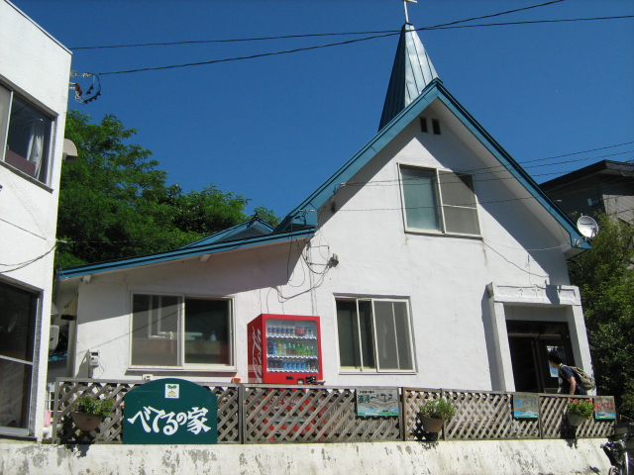
目的
向谷地生良の思想と実践の特徴を、リカバリー（回復）を鍵概念として、特徴を明らかにする。
そのために、向谷地生良（2015）『精神障害と教会：教会が教会であるために』（いのちのことば社）を対象にテキストマイニングと質的分析により解明する。

Slide 6
方法
テキストの量的分析
Text Mining Studio Ver.4.2を用いた。
単語頻度分析と係り受け頻度分析
出現回数の多い単語と表現を集計した。
使用単語のネットワーク分析
どのような話題が語られているのかを明らかにした。
好評語・不評語分析
ポジティブに用いられている単語
ネガティブに用いられている単語 を抽出。
混合研究法を採用
テキストマイニングによる量的分析、質的分析の
両方を用いる。
【倫理的配慮】本研究の分析対象は一般に出版・公開されている書籍であり、著作権に配慮し著者の表現や言葉などを改変せず、引用部分を明示し、出典を明記した。

Slide 7
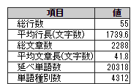
結果１ 基本情報
（タイプ・トークン比 0.21）

Slide 8
結果２
出現頻度の多かった上位10単語
「人」(306)「教会」（221）「もつ」(209)「いう」(178)
「思う」（171）「かかえる」(148)「人たち」(137)
「大切」(137)「統合失調症」(136)「考える」(127)
好評語の上位
「人」(25)「教会」(14)「人たち」(13) 「つながる」(11)
「経験」(9)
不評語の上位
「現実」(11)「人」(10)「経験」(8)「出来事」(7)
「つながる」(7)

Slide 9
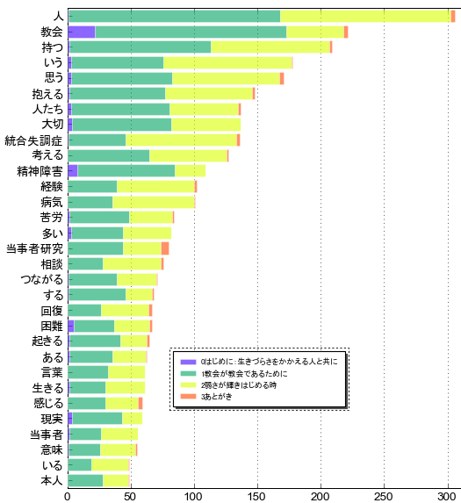
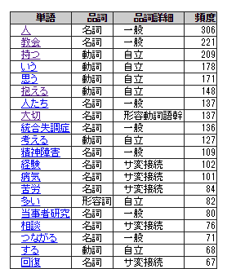
結果３ 単語頻度分析

Slide 10
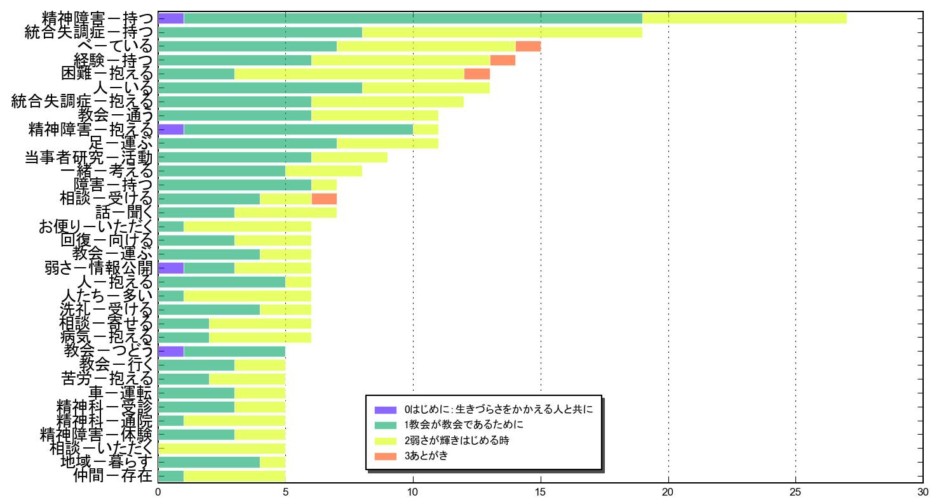
結果４ 係り受け表現の頻度分析

Slide 11
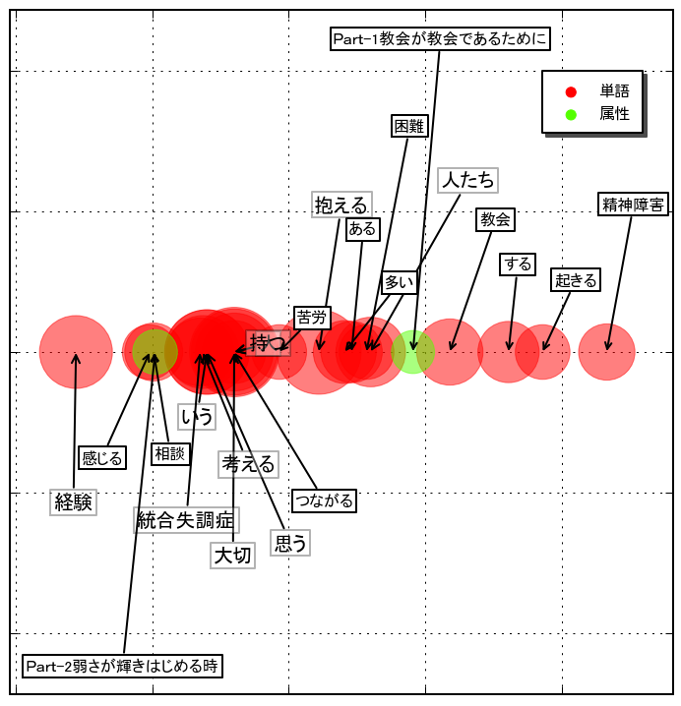
結果５ 対応バブル分析
中心的な話題として、「苦労」があり、近くに布置する出現頻度の高い単語は、 「かかえる」 「もつ」「つながる」「統合失調症」などである。

Slide 12
原文参照：「回復」をめぐる記述
「信仰」はこころの病の回復には大いに影響を与えます。回復には、「自己肯定感」と「希望」が重要になってくるからです。一般的に、精神障害からの回復に不可欠な要素として、適切な薬の活用、人とのコミュニケーションカの獲得、社会的な支援体制、生きがいや役割の獲得、仲間の存在、の五つが挙げられます。つまり、精神障害における回復とは、単に「症状がなくなる」ことを意味するのではなく、誰もがそうであるように、人の暮らしを支える大切な要素が幾重にも積み重なってはじめて見いだされるものなのです。p25
「自分は一人ではない」という実感が、安心や回復に向けた大切な土台になるのです。p38
病気の症状もひとつの自己表現だとするならば、“病気で語る”のではなく、自分の言葉で語ることができた時に回復がはじまります。その意味で当事者研究とは、「言葉の研究」だと言うこともできます。p39
人間関係の苦労が起きる段階は、回復に向けた大切な通過点であり、私たちはそれを回復がはじまった証拠と捉えて「順調だね」と考えるようにしています。p90

Slide 13
原文参照：「回復」をめぐる記述１
自らの体験を語ることが孤立を防ぎ、他者に援助を求めることを可能にする場合もあります。そのことは、精神障害をもつ当事者の回復の条件のひとつです。また、そのような体験を聴くことによって、私たちも癒やされ、いざ自分や身内が精神的な病をかかえた時の助けとなります。このことは、精神障害を体験した当事者自身が、他者の回復（癒やし）に貢献する力をもっていることの証明でもあります。p98
支援する立場に立たされた私たちが、互いの無力さを受け止め、神様にゆだねるという立場に立った時、互いの関係の中に回復の新しい地平が見えてきます。両者の真ん中に「聖書の言葉」を置いて対話するというつながり方は特に興味深く、前述した「並立的傾聴」にもつながるもので（４５頁）、より関係に深まりが増すように思います。p110
弱さの情報公開をすると、「人の経験」が集まってきます。統合失調症は、出会いとつながりの中で回復してくるものだと私は思っています。その意味で、弱さとは、人と人とをつなぐ大切な“絆”なのです。p134

Slide 14
原文参照：「回復」をめぐる記述２
精神障害をもつことの回復には「言葉の回復」があります。そのためには、現実の困難を語る言葉が変わる必要があります。べてるでは、どんなにつらい出来事でも「それで順調！」と言い放つことによって、何も問題が解決していないのに「解消される」という体験を重ねてきました。p155
誤作動体質をもった人が、回復する手立てとして大切なのが仲間の存在です。p163
具体的につながりの回復に向けたかかわりのためには、どのような工夫が必要になってくるでしょうか。それは、「幻聴」に苦痛を感じる奥様の世界を、本人の立場に立って知ろうとする姿勢です。私たちは、ホワイトボードを前に置いたり、紙を間に置きながら、いつ、どんな時に、どんなタイミングで、何が、もしくは誰が、何を、どうしたのか、について図や絵を描いたりしながら、理解し合います。p184
べてるでは、「病気も回復を求めている」と考えます。つまり、「病気が自分の生活を邪魔している」「病気さえなかったら」と捉える生き方ではなく、自分が“病気の足を引っ張らない生き方や暮らし方”を見いだす点に着目します。p211

Slide 15
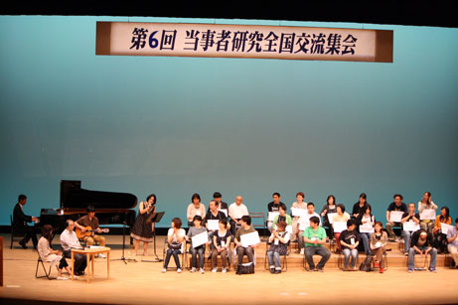
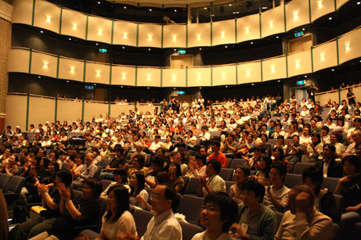
考察１
当事者研究における回復と対話の特徴
⇒「並立的傾聴」とは、(⇔「対面的傾聴」)
・横並びになり、起きている問題をテーブルの上に載せるようにして、一緒にそれを眺めながら研究的に対話を重ね、対応策を考える関係です。このような向き合い方で対話をする時には、大きめの紙やホワイトボードに出来事を図示しながら一緒に考えるp45
・両者の真ん中に聖書の言葉を置いて対話するというつながり方 p110
・ホワイトボードを前に置いたり、紙を間に置きながらp184
◎並立的傾聴の成果は、
「研究」として公開、発信、ステージ上での実践
ライブによる参加者（聞き手）との共有
・べてるまつり 幻覚＆妄想大会
・当事者研究全国交流集会

Slide 16
考察２
当事者研究とは、最近、提案されている以下のような考え方を具現化した実践の姿ではないか？
◎生涯発達心理学の立場から：やまだようこ（2015）
人生と病いの語りをめぐって、「三項関係ナラティヴ」の場を作る重要性と、「人生ナラティヴ医療学」を提案
◎精神医学の立場から：笠井清登（2015）
回復には、「本人と支援者が理解を共有するプロセスが重要」で、「脳科学や発達疫学の手法だけでは限界があり、（略）リカバリーのプロセスを歩んだ体験者の語り（ナラティブ）から学ぶことが必要」

Slide 17
考察３
本書は、リカバリーについての向谷地生良の思想が述べられている貴重な文献である。
人間関係に関わる援助の重要性が、単語の頻度や好評語・不評語分析からも明らかになった。
リカバリーについては医学的側面、生活的側面、主観的幸福の側面があることが指摘されている。
向谷地生良のアプローチは、PSWの立場からとクリスチャンの立場から、生活的側面と主観的幸福の側面を重視している。同時に人間関係形成の重要性と助け合うコミュニティ形成を重視している。
向谷地は、人の苦労と悩みは宝であり、恵みであると主張する。、仲間とともに研究によってそれらを共有することが当事者研究のユニークな点である。
「並立的傾聴」という横並びの対話により、当事者研究の重要な理念である「弱さの情報公開」が行われ、人と人のつながりの中で、精神障害は回復していくと考えられた。

Slide 18
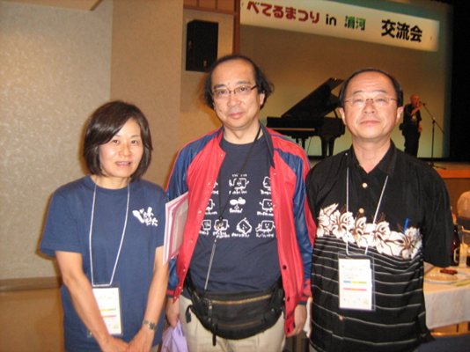
「並立的傾聴」（p45）と合わせて 「前向きな無力さ」というテーマで、
向谷地生良の相談活動の7つのポイント （p110）
①その人を支配したり管理したりしないこと
②自分の力のなさを認めること
③自分自身を変えること
④自分と相手を受け入れること
⑤正すことではなく、励ますこと
⑥その人の人生を認め、大きな力にゆだねること
⑦もっとも関わりの難しい当事者は、誰でもない
自分自身であると、日頃から心にしっかりと刻ん
でおくこと

Slide 19
日本看護科学学会COI開示
筆頭者氏名 小平朋江
所属名 聖隷クリストファー大学
筆頭演者は日本看護科学学会へのCOI自己申告を完了しています。演題発表に関連し、開示すべきCOI関係にある企業・組織および団体はありません。

Slide 20
【これまでに取り組んだ関連の研究】
●小平朋江・いとうたけひこ・大高庸平（2010）．統合失調症の闘病記の分析：古川奈都子『心を病むってどういうこと？：精神病の体験者より』の構造のテキストマイニング 日本精神保健看護学会誌 19(2), 10-21.
●小平朋江・いとうたけひこ（2012）「当事者が主人公」の実践のあり方を考える： 統合失調症当事者によるナラティブを手がかりに いとうたけひこ（編）コミュニティ援助への展望 角川学芸出版 Pp.70-94.
●小平朋江・いとうたけひこ (2013) 『こころの病を生きる：統合失調症患者と精神科医師の往復書簡』の当事者と医者の語りのテキストマイニング 第33回日本看護科学学会学術集会講演集,p639.
●小平朋江・いとうたけひこ (2014) 『当事者が語る精神障害とのつきあい方』の5人の統合失調症を持つ人たちの回復の語りのテキストマイニング第34回日本看護科学学会学術集会
●小平朋江・いとうたけひこ (2014) 精神障害者の回復の語り: 浦河べてるの家における当事者研究の記述のテキストマイニング 日本心理学会第78回大会論文集,p305.
●小平朋江・いとうたけひこ (2015). 当事者研究の可視化：テキストマイニングによる探求 第12回当事者研究全国交流集会 浦河大会
●小平朋江・いとうたけひこ (2015). ある統合失調症闘病記のリカバリーとヘルパー･セラピー原則 西純一『精神障害を乗り越えて：40歳ピアヘルパーの誕生』の内容分析およびテキストマイニング 日本心理学会第79回大会
●Kodaira, T.,& Ito, T. (2016, March). Visualization of Tojisha Kenkyu studies: A text mining approach to recovery (and discovery). Poster session presented at the 19th East Asian Forum of Nursing Scholars (EAFONS 2016), Chiba, Japan.
●Kodaira, T., & Ito, T. (2016, July) Psychological approach to Tojisha Kenkyu studies of people with mental illness. Poster session presented at ICP2016,Yokohama.
● Ito, T., & Kodaira, T. (2016, October) Soul and science unite in Tojisha Kenkyu studies of people with mental illness. Poster Session presented at Global Human Caring Conference Wuhan, China

Slide 21
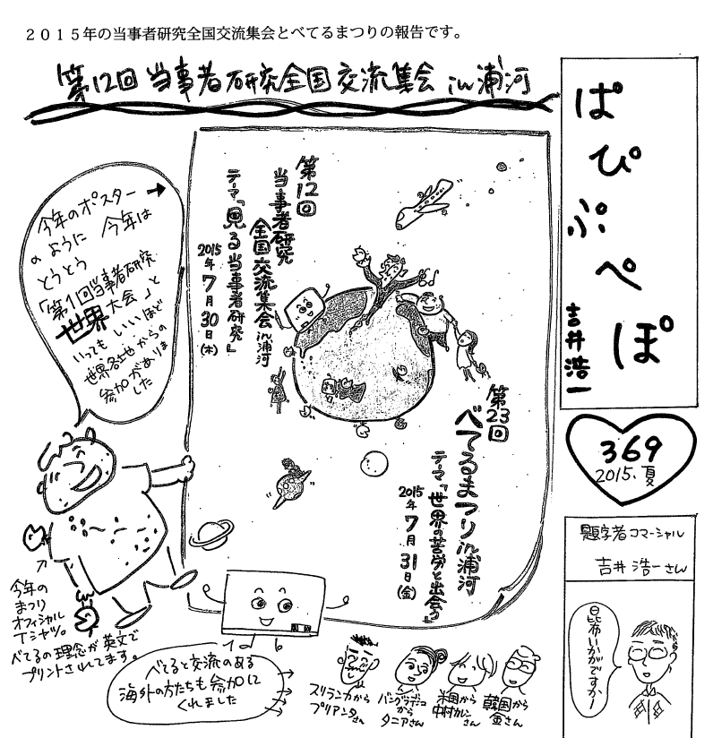
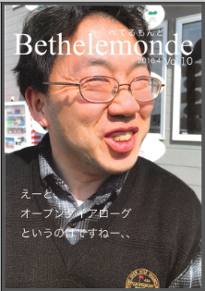
ありがとうございました
ご自由にお取りください
本研究はJSPS科研費15K11827の助成を受けた。

